Slide 1

账易通——记账APP项目展示
打造便捷的个人财务管理工具
汇报人：黄亮铭
指导老师：卢亚辉

Slide 2
我只是个目录
我只是个目录标题
我只是个目录标题
01
为加快推进国际化行动，深圳大学2016年成立留学服务中心，为在校学生提供留学咨询和服务。
02
为加快推进国际化行动，深圳大学2016年成立留学服务中心，为在校学生提供留学咨询和服务。
我只是个目录标题
我只是个目录标题
03
为加快推进国际化行动，深圳大学2016年成立留学服务中心，为在校学生提供留学咨询和服务。
04
为加快推进国际化行动，深圳大学2016年成立留学服务中心，为在校学生提供留学咨询和服务。

Slide 3



我也只是个副标题
我只是个主标题
我也不知道要干嘛
为加快推进国际化行动，深圳大学2016年成立留学服务中心，为在校学生提供留学咨询和服务。
时任深圳市副市长吴以环表示：“留学服务中心的成立将为深圳大学参与国际文化交流搭建平台，为深大学子进入世界一流高校求学架起桥梁。市委市政府高度重视教育的国际化发展，希望留学服务中心能大胆探索，为深圳高校留学服务模式积累有益经验，为深圳高校的国际化发展作出积极贡献。”
我只是个小标题
我不知道我是来干嘛的
深圳大学党委书记、校长李清泉认为：“留学服务中心的成立是高校市场化模式的有益探索，这也是目前国际通行的做法。传统的行政管理模式无法满足多样化的需求，留学服务中心的成立能同时满足校内学生和社会的需求。”
我可能只是个按钮
我可能只是个按钮

Slide 4
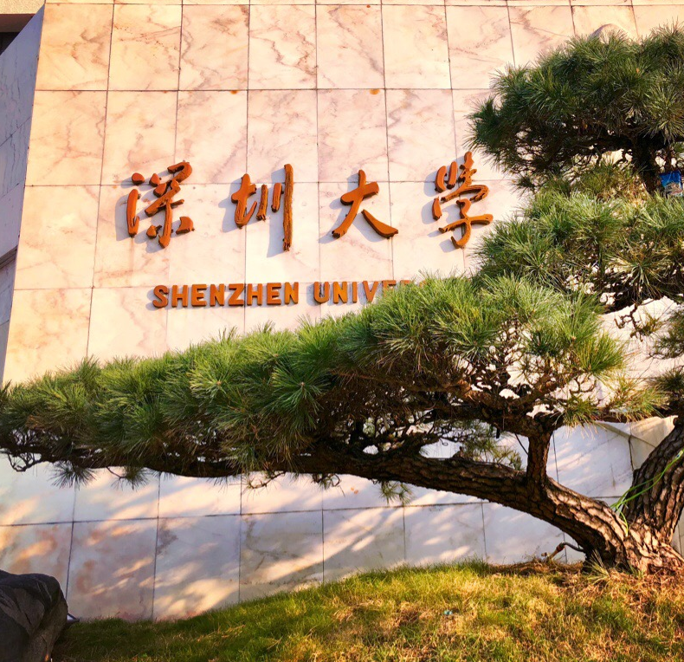

我也只是个副标题
我只是个主标题
我也不知道要干嘛
我们拥有一支行业经验丰富的留学服务团队，自2016年成立以来已帮500多名学生成功斩获1200多份录取通知书，包括哥伦比亚大学、伦敦大学学院等世界名校。
服务范围：中国香港、中国澳门、英国、新加坡、美国、加拿大、澳大利亚、新西兰、德国、法国、意大利、瑞士等。
服务内容：授课型硕士，研究型硕士，博士申请，本科申请，本科转学，TOP UP等留学服务。
我只是个小标题
我不知道我是来干嘛的
我可能只是个按钮
我可能只是个按钮
我们拥有一支行业经验丰富的留学服务团队，自2016年成立以来已帮500多名学生成功斩获1200多份录取通知书，包括哥伦比亚大学、伦敦大学学院等世界名校。

Slide 5

我也只是个副标题
我只是个主标题
我也不知道要干嘛
我们有近百位经验丰富的语言教学名师，已帮助3000多学员提高考试和运用能力。语言课程常年保持99%的满意度和95%的推荐率，雅思托福等考试培训达到92%的通过率和高达20%的高分率。
我们有近百位经验丰富的语言教学名师，已帮助3000多学员提高考试和运用能力。语言课程常年保持99%的满意度和95%的推荐率，雅思托福等考试培训达到92%的通过率和高达20%的高分率。
我只是个小标题
我不知道我是来干嘛的
我只是个小标题
我不知道我是来干嘛的
我们有近百位经验丰富的语言教学名师，已帮助3000多学员提高考试和运用能力。语言课程常年保持99%的满意度和95%的推荐率，雅思托福等考试培训达到92%的通过率和高达20%的高分率。
我们有近百位经验丰富的语言教学名师，已帮助3000多学员提高考试和运用能力。语言课程常年保持99%的满意度和95%的推荐率，雅思托福等考试培训达到92%的通过率和高达20%的高分率。
我可能只是个按钮
我可能只是个按钮

Slide 6




我只是个小标题
我只是个小标题
我只是个小标题
我只是个小标题
我们拥有一支行业经验丰富的留学服务团队，自2016年成立以来已帮500多名学生成功斩获1200多份录取通知书，包括哥伦比亚大学、伦敦大学学院等世界名校。
我们拥有一支行业经验丰富的留学服务团队，自2016年成立以来已帮500多名学生成功斩获1200多份录取通知书，包括哥伦比亚大学、伦敦大学学院等世界名校。
我们拥有一支行业经验丰富的留学服务团队，自2016年成立以来已帮500多名学生成功斩获1200多份录取通知书，包括哥伦比亚大学、伦敦大学学院等世界名校。
我们拥有一支行业经验丰富的留学服务团队，自2016年成立以来已帮500多名学生成功斩获1200多份录取通知书，包括哥伦比亚大学、伦敦大学学院等世界名校。

Slide 7
我只是个主标题
我也不知道要干嘛
我只是个主标题
我也不知道要干嘛
我们有近百位经验丰富的语言教学名师，已帮助3000多学员提高考试和运用能力。语言课程常年保持99%的满意度和95%的推荐率，雅思托福等考试培训达到92%的通过率和高达20%的高分率。
我们有近百位经验丰富的语言教学名师，已帮助3000多学员提高考试和运用能力。语言课程常年保持99%的满意度和95%的推荐率，雅思托福等考试培训达到92%的通过率和高达20%的高分率。
我们有近百位经验丰富的语言教学名师，已帮助3000多学员提高考试和运用能力。语言课程常年保持99%的满意度和95%的推荐率，雅思托福等考试培训达到92%的通过率和高达20%的高分率。
我们有近百位经验丰富的语言教学名师，已帮助3000多学员提高考试和运用能力。语言课程常年保持99%的满意度和95%的推荐率，雅思托福等考试培训达到92%的通过率和高达20%的高分率。
More...
More...

Slide 8
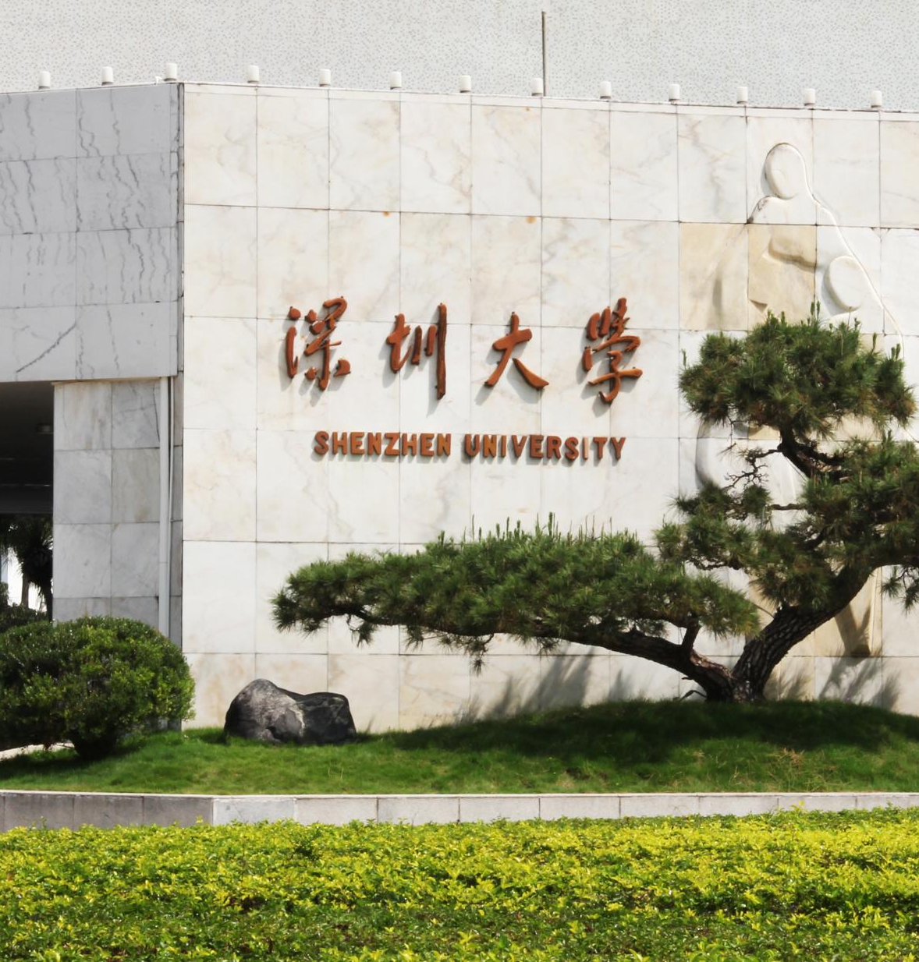
我只是个小标题
我不知道我是来干嘛的
我只是个小标题
我不知道我是来干嘛的
我们拥有一支行业经验丰富的留学服务团队，自2016年成立以来已帮500多名学生成功斩获1200多份录取通知书，包括哥伦比亚大学、伦敦大学学院等世界名校。
我们拥有一支行业经验丰富的留学服务团队，自2016年成立以来已帮500多名学生成功斩获1200多份录取通知书，包括哥伦比亚大学、伦敦大学学院等世界名校。
我只是个小标题
我不知道我是来干嘛的
我只是个小标题
我不知道我是来干嘛的
我们拥有一支行业经验丰富的留学服务团队，自2016年成立以来已帮500多名学生成功斩获1200多份录取通知书，包括哥伦比亚大学、伦敦大学学院等世界名校。
我们拥有一支行业经验丰富的留学服务团队，自2016年成立以来已帮500多名学生成功斩获1200多份录取通知书，包括哥伦比亚大学、伦敦大学学院等世界名校。

Slide 9
我只是个主标题
我也不知道要干嘛
我只是个主标题
我也不知道要干嘛
我们有近百位经验丰富的语言教学名师，已帮助3000多学员提高考试和运用能力。语言课程常年保持99%的满意度和95%的推荐率，雅思托福等考试培训达到92%的通过率和高达20%的高分率。
我们有近百位经验丰富的语言教学名师，已帮助3000多学员提高考试和运用能力。语言课程常年保持99%的满意度和95%的推荐率，雅思托福等考试培训达到92%的通过率和高达20%的高分率。
我们有近百位经验丰富的语言教学名师，已帮助3000多学员提高考试和运用能力。语言课程常年保持99%的满意度和95%的推荐率，雅思托福等考试培训达到92%的通过率和高达20%的高分率。
我们有近百位经验丰富的语言教学名师，已帮助3000多学员提高考试和运用能力。语言课程常年保持99%的满意度和95%的推荐率，雅思托福等考试培训达到92%的通过率和高达20%的高分率。

Slide 10
我只是个小标题
我不知道我是来干嘛的
我只是个小标题
我不知道我是来干嘛的
我只是个小标题
我不知道我是来干嘛的
我只是个小标题
我不知道我是来干嘛的
我们拥有一支行业经验丰富的留学服务团队，自2016年成立以来已帮500多名学生成功斩获1200多份录取通知书，包括哥伦比亚大学、伦敦大学学院等世界名校。
我们拥有一支行业经验丰富的留学服务团队，自2016年成立以来已帮500多名学生成功斩获1200多份录取通知书，包括哥伦比亚大学、伦敦大学学院等世界名校。
我们拥有一支行业经验丰富的留学服务团队，自2016年成立以来已帮500多名学生成功斩获1200多份录取通知书，包括哥伦比亚大学、伦敦大学学院等世界名校。
我们拥有一支行业经验丰富的留学服务团队，自2016年成立以来已帮500多名学生成功斩获1200多份录取通知书，包括哥伦比亚大学、伦敦大学学院等世界名校。
我也只是个副标题
我只是个主标题，我也不知道要干嘛
我们拥有一支行业经验丰富的留学服务团队，自2016年成立以来已帮500多名学生成功斩获1200多份录取通知书，包括哥伦比亚大学、伦敦大学学院等世界名校。

Slide 11
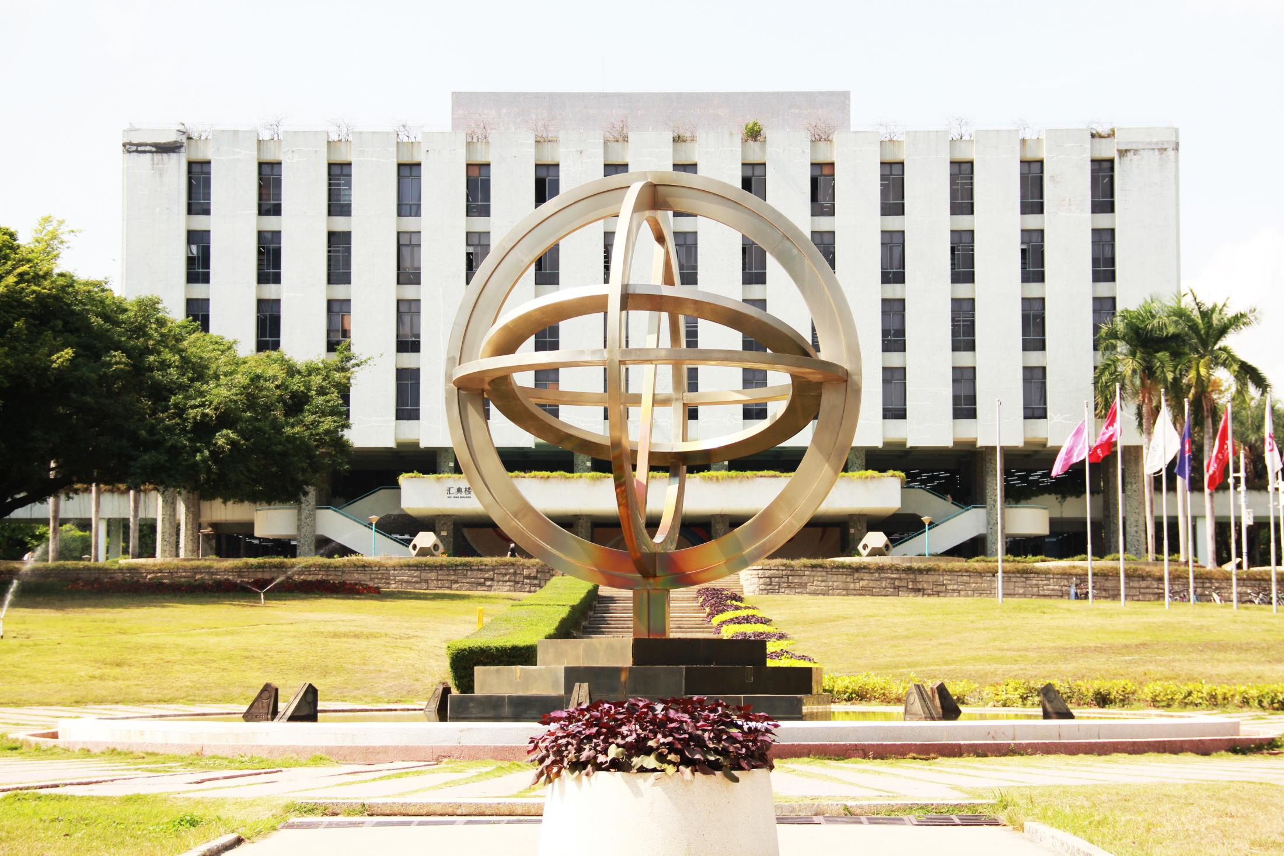

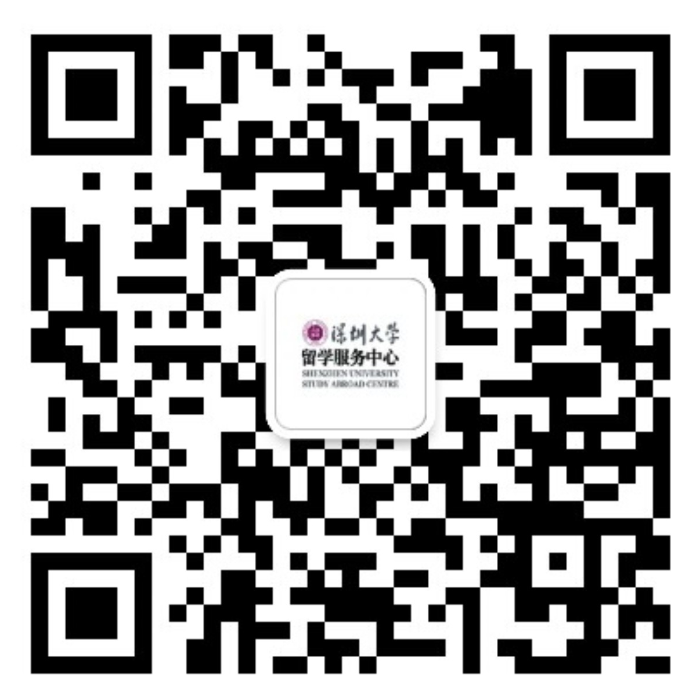


我只是个主标题
我也不知道要干嘛
为加快推进国际化行动，深圳大学2016年成立留学服务中心，为在校学生提供留学咨询和服务。
我们拥有一支行业经验丰富的留学服务团队，自2016年成立以来已帮500多名学生成功斩获1200多份录取通知书，包括哥伦比亚大学、伦敦大学学院等世界名校。
我们有近百位经验丰富的语言教学名师，已帮助3000多学员提高考试和运用能力。语言课程常年保持99%的满意度和95%的推荐率，雅思托福等考试培训达到92%的通过率和高达20%的高分率。
0755-2653 1125
ua.szu.edu.cn
粤海校区：小西门设计部落2楼留学服务中心
丽湖校区：守正楼综合服务大厅6号窗口

